Slide 1
Array

Slide 2
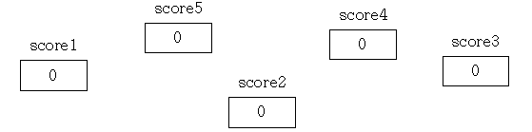

배열?
- 같은 타입의 여러 변수를 하나의 묶음으로 다루는 것
- 많은 양의 값(데이터)을 다룰 때 유용하다.
- 배열의 각 요소는 서로 연속적이다.

Slide 3
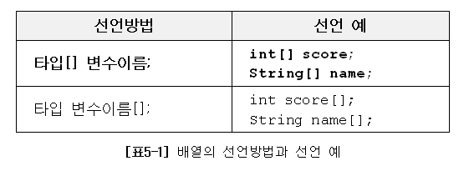
배열 선언
- 타입 또는 변수이름 뒤에 대괄호[]를 붙여서 배열을 선언한다.

Slide 4
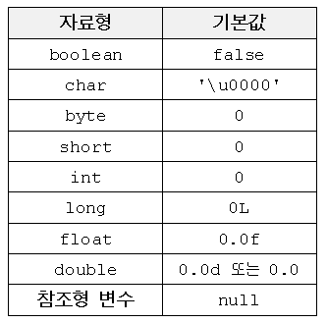
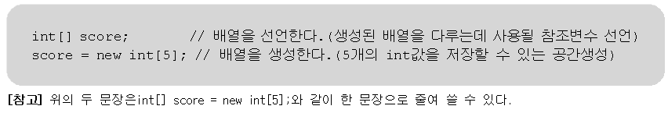




배열 선언
- 배열을 선언한다고 해서 값을 저장할 공간이 생성되는 것이 아니라
배열을 다루는데 필요한 변수가 생성된다.

Slide 5
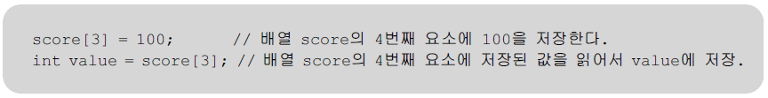
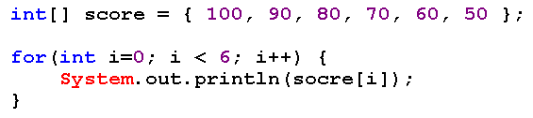

배열 사용
▶ 배열에 값을 저장하고 읽어오기
▶‘배열이름.length’는 배열의 크기를 알려준다.

Slide 6
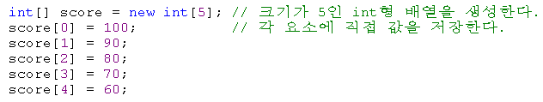


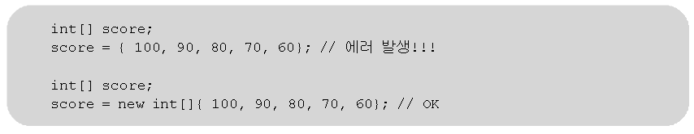
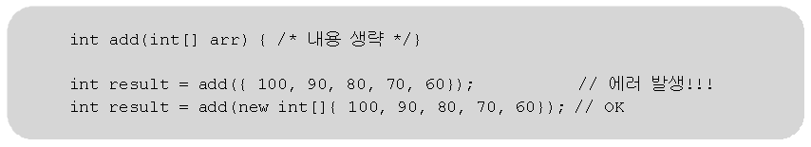
배열 초기화
- 생성과 동시에 배열에 값을 저장하는 것

Slide 7
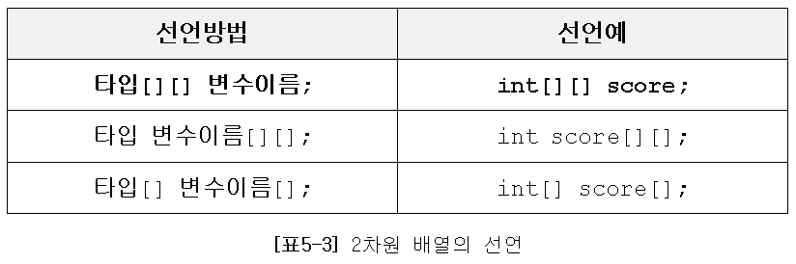
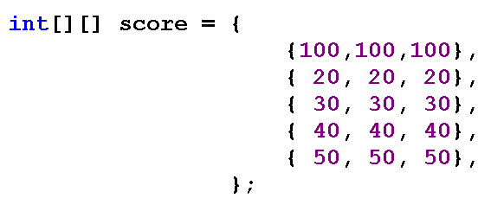
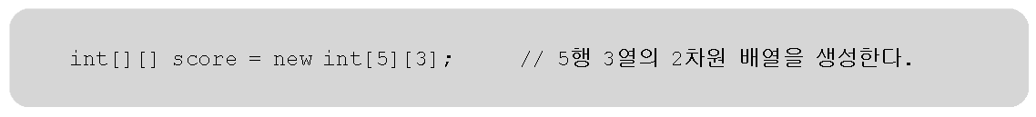
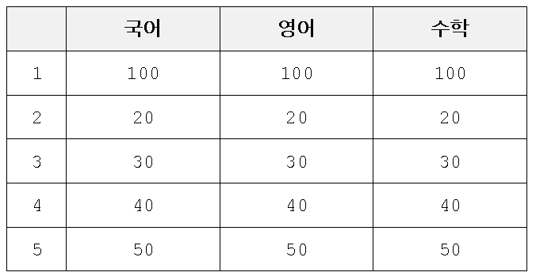
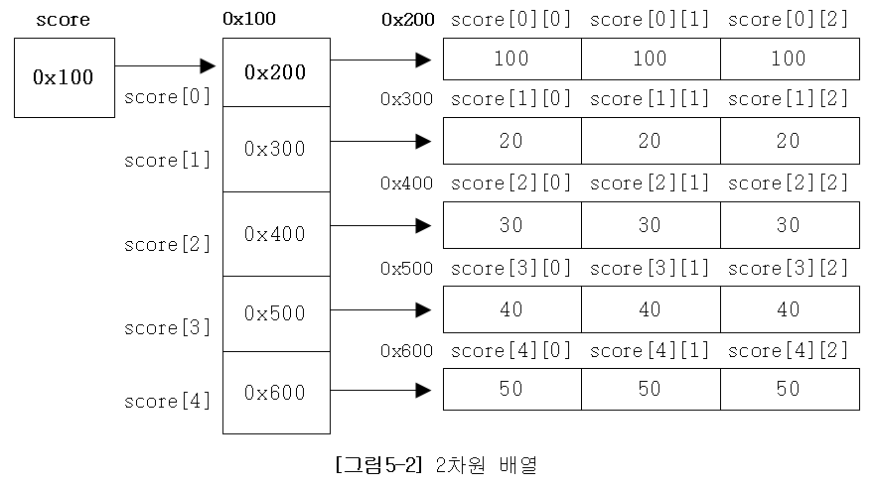
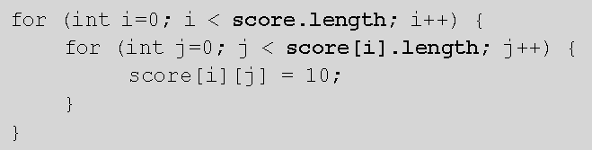
다차원 배열
-‘[]’의 개수가 차원의 수를 의미한다.

Slide 8
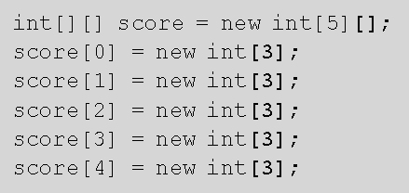
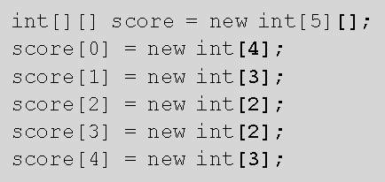
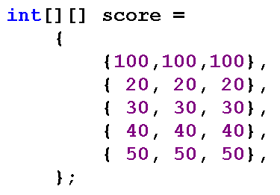
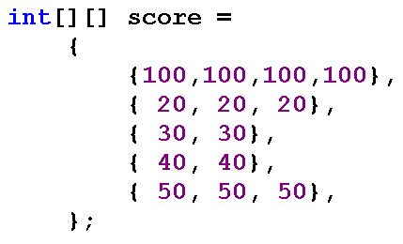
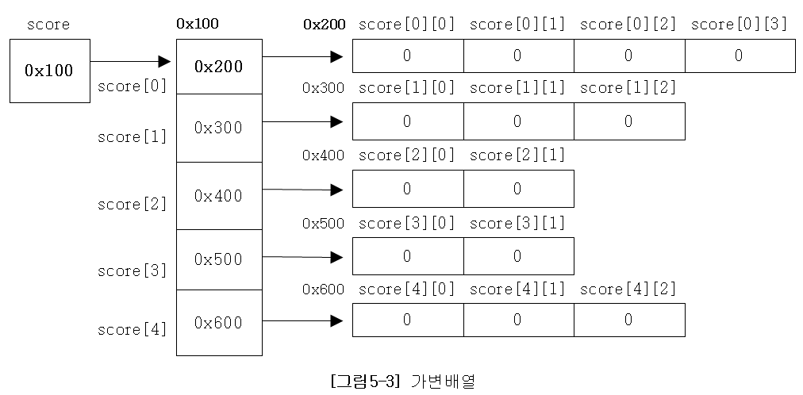
가변 배열
- 다차원 배열에서 마지막 차수의 크기를 지정하지 않고 각각 다르게 지정.

Slide 9
배열 지원 기능
System.Arrays 클래스를 통해 배열을 조작할 수 있는 다양한 기능 지원
  - 정렬 : Arrays.sort
- 검색 : Arrays.binarySearch
- 복사 : Arrays.copyOf…
- 채우기 : Arrays.fill

